Slide 1
Ingegneria e Scienze Informatiche
Campus di Cesena
Dipartimento di Informatica – Scienza e Ingegneria (DISI)

Slide 2
Offerta didattica del DISI
INFORMATICA
MATEMATICA E FISICA
LT Informatica
LT Informatica per il Management
LT Ingegneria Informatica (Bologna)
LT Ingegneria e Scienze Informatiche (Cesena)
LP Tecnologie dei Sistemi Informatici (Cesena)
LM Informatica (Bologna)
LM Ingegneria e Scienze Informatiche (Cesena)
LM Digital Transformation Management (Cesena)
LM Ingegneria Informatica (Bologna)
LM Artificial Intelligence (Bologna)
ALTRE INGEGNERIA
ECONOMIA E DIRITTO
TIROCINI
in AZIENDA

Slide 3
Confronto tra materie delle Lauree del
Dipartimento di Informatica – Scienza e Ingegneria
Ingegneria
Informatica
Informatica
Matematica & Fisica
Programmazione
Architettura degli elaboratori
Ingegneria del SW
Linguaggi
Sistemi operativi
Reti di Calcolatori
Database
Tecnologie web
Applicazioni
Elettronica
Automazione
Telecomunicazioni
Economia
Informatica teorica
Modelli formali
Logica formale
Ingegneria e Scienze Informatiche

Slide 4
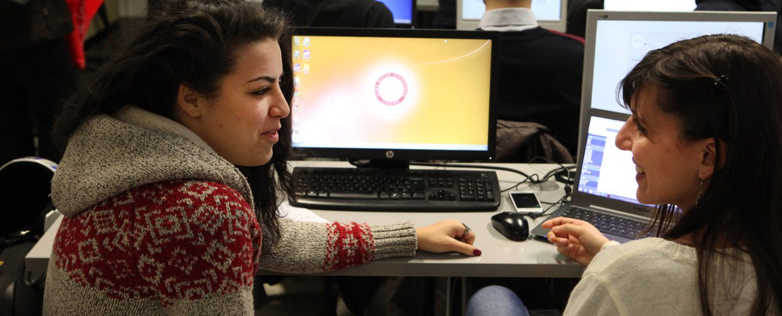
Il corso
Il Corso di Studio forma professionisti in grado di progettare, sviluppare e gestire sistemi e applicazioni in ambito informatico, fornendo una cultura scientifica e ingegneristica di base e una conoscenza approfondita delle tecniche e metodologie di progettazione e degli strumenti più attuali per la realizzazione di soluzioni informatiche, che permette l'ingresso diretto nel mondo del lavoro.
Il corso ha l’obiettivo di proporre agli studenti lo studio dell’informatica approfondendo aspetti sia di tipo progettuale/ingegneristico che di tipo matematico/scientifico.

Slide 5
Gestionali
Analisi e progettazione
E-commerce
Mobile
Gestione reti di computer
Web
Gaming
Cosa fa un informatico? Dalle applicazioni più “tradizionali”…
Gestionali
Analisi e progettazione
E-commerce
Mobile
Gestione reti di computer
Web
Gaming

Slide 6
…a quelle più “innovative”
Business intelligence
Biometria
Bioinformatica
Animazione
Internet of Things
Visione artificiale
Smart city

Slide 7




Cosa si studia nella Laurea Triennale (1)
III
II
I

Slide 8
Cosa si studia nella Laurea Triennale (2)
Primo anno | CFU
Algebra e Geometria | 6
Algoritmi e Strutture Dati | 12
Analisi Matematica | 12
Architetture degli Elaboratori | 12
Lingua Inglese B2 | 6
Programmazione | 12
Terzo anno | CFU
Ingegneria del Software | 6
Reti di Telecomunicazione | 6
Ricerca Operativa | 6
Tecnologie Web | 6
Esami a scelta libera | 24
Tirocinio | 6
Prova Finale | 6
Secondo anno | CFU
Basi di Dati | 12
Fisica | 6
Programmazione a Oggetti | 12
Programmazione di Reti | 6
Sistemi Operativi | 12
Matematica discreta e probabilità | 6
Metodi Numerici per intelligenza artificiale | 6
I tirocini in azienda e le tesi (che possono essere realizzate anche come progetti in ambito aziendale o all’estero) rappresentano un ponte verso il mondo del lavoro

Slide 9
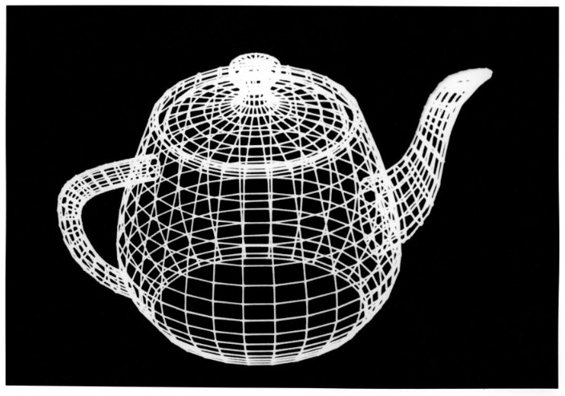
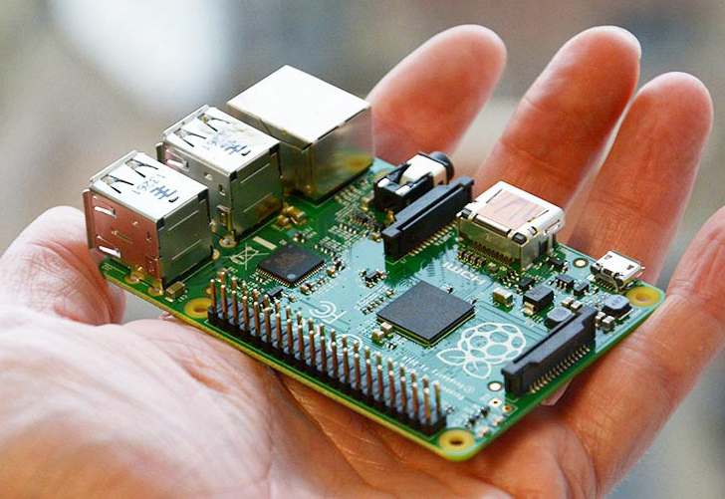



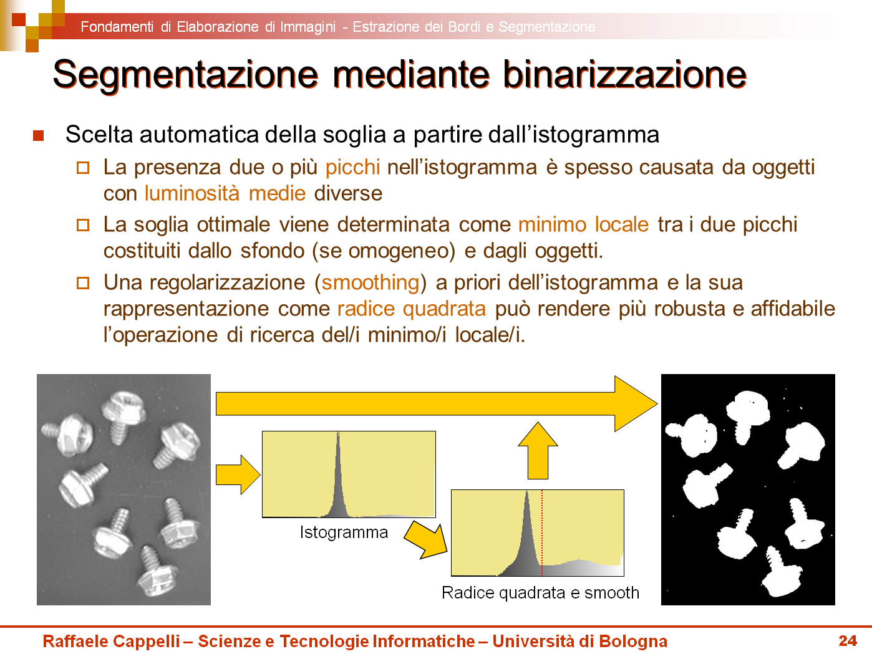
Cosa si studia nella Laurea Triennale (3)
Computer graphics
Visione Artificiale
High-performance computing
Informatica e Diritto
Basi di Dati Avanzate
Programmazione di appl. data intensive
Programmazione di sistemi mobile
Sistemi Embedded e Internet-of-Things
Crittografia
Virtualizzazione e integrazione di sistemi

Slide 10

Nella prova c’è anche una sezione di inglese che non concorre al calcolo del punteggio
Iscrizione al corso: il TOLC-I
244
Peso 1.25
Peso 1.0
Peso 0.5

Slide 11
Come iscriversi
Tolc
Iscrizione Selezione
Immatricolazione
www.cisiaonline.it
www.studenti.unibo.it
www.studenti.unibo.it
Segreteria Studenti
Via Montalti 69 - Cesena

Slide 12
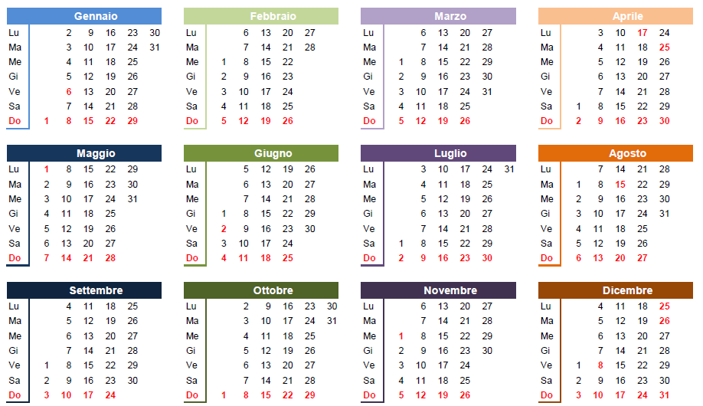
1ª Sessione
50% dei posti
Soglia minima 18/50
1 preferenza
Candidatura entro 30 aprile
Sessioni (vedi bando)
2ª Sessione
50% dei posti
Nessuna soglia minima
2 preferenze
Candidatura entro 15 luglio
Eventuale
selezione straordinaria per assegnazione posti residui

Slide 13
Lo studio
Lezioni I semestre
Fine settembre - Natale
Lezioni II semestre
Fine febbraio – inizio Giugno
Anno Accademico
1ª sessione di esami
Gennaio - Febbraio
2ª sessione di esami
Giugno - Luglio
3ª sessione di esami
Settembre
Il corso non prevede l’obbligo di frequenza, ma si consiglia caldamente di seguire tutte le lezioni
Rimanere in pari il primo anno rende «la vita molto più facile» nei successivi due anni di corso
Contrariamente a quanto accade nella scuola superiore, le verifiche sono solo alla fine del semestre

Slide 14
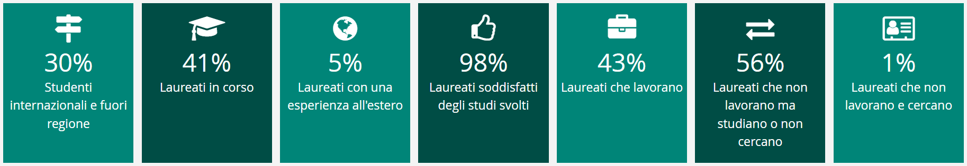
Il corso e le prospettive…
Corso impegnativo
Faticoso…ma piace!
Andate all’estero!
Il 43% degli studenti va a lavorare, il 56% prosegue gli studi
Si trova lavoro?

Slide 15
Open day
11 APRILE 2024 ore 15:00
Aula Magna, Via dell'Università, 50 - Cesena (e su Ms Teams)
http://www.campuscesenatour.unibo.it/

Slide 16


Ingegneria e Scienze Informatiche
Dipartimento di Informatica – Scienza e Ingegneria (DISI)
Campus di Cesena
www.isi.polocesena.unibo.it
orientamento@isi.polocesena.unibo.it

